Slide 1

STORYFORK
원작을
나만의 소설로.
작가는 세계관을 만들고 원작을 연재합니다.
독자는 허용된 회차에서 자신만의 이야기를 씁니다.
Fork와 AI 집필 보조를 갖춘 웹소설 창작 플랫폼
2026.11.06 · SKN34 Final 4Team

Slide 2
팀 소개
SKN34 4팀
프로젝트 총괄 (PM)
윤성호
프로젝트 관리 지원 (APM)
정예린
AI · 시장 조사
김기호
데이터 전처리
문성호
데이터 수집 · UI
김진화
STORYFORK
02 / 26

Slide 3

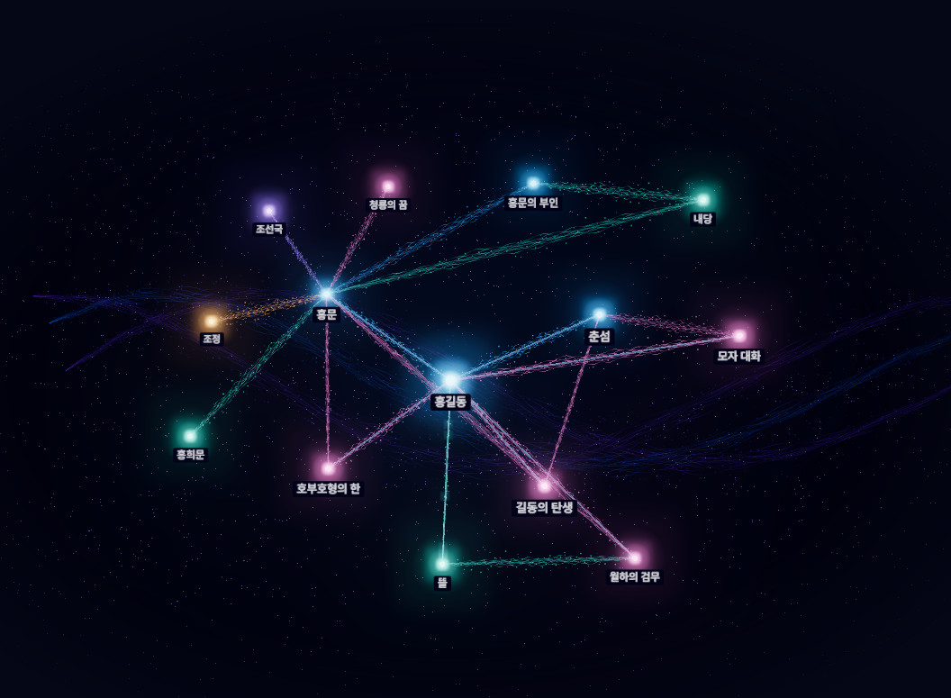
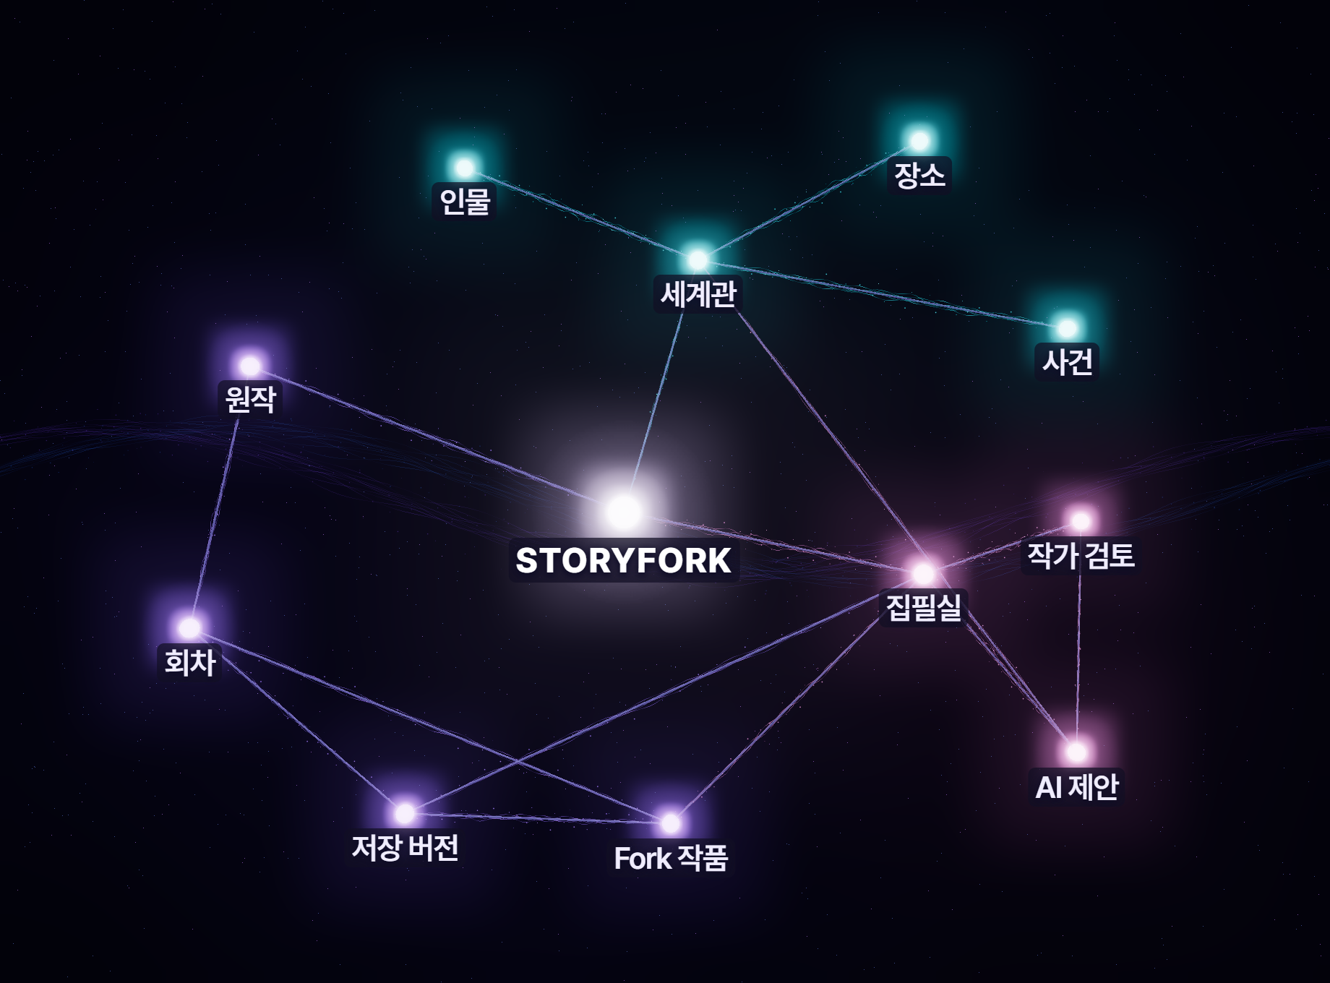
01
서비스 기획과 창작 경험
04~12장
발표 구성
시장과 문제 정의
원작 창작 지원
독자의 Fork 창작
두 창작 경로의 공통 가치
02
시스템 설계와 개발 검증
13~23장
개발 현황과 시스템 아키텍처
기술 스택·데이터 저장 구조
세계관 지식 구조화
AI 집필 지원
구현 검증과 서비스 시연
03
향후 계획
24~25장
해결할 기술 과제
개발·통합 검증 일정
STORYFORK
03 / 26

Slide 4

01 서비스 기획과 창작 경험
STORYFORK
국내 웹소설 시장 규모와 유료 결제 경험
시장 규모 추정치 · 단위: 억 원
+29.9%
2022년 대비 2024년 시장 규모 증가율
79.0%
조사에 응답한 웹소설 이용자 중
유료 결제 경험이 있는 비율
출처 한국출판문화산업진흥원, 「2024년 웹소설 산업 현황 실태조사」 (2025년 발표)
04 / 26

Slide 5
01 서비스 기획과 창작 경험
STORYFORK
연재가 길어질수록 작가가 점검할 것
설정 충돌
인물의 행동
독자 피드백
새로 쓴 장면이 앞선 회차의 설정과 맞는지 대조해야 합니다.
인물의 선택이 지금까지의 성격·관계·기억과 어긋나는지 살펴야 합니다.
독자의 질문, 오류 제보, 전개 제안을 구분해 대응해야 합니다.
05 / 26

Slide 6
01 서비스 기획과 창작 경험
STORYFORK
하나의 플랫폼, 두 창작 경로
원작 창작
Fork 창작
작가가 자신의 세계에서 시작합니다.
독자가 원작의 한 회차에서 시작합니다.
01
세계관 생성·설정 관리
01
원작 열람
02
원고 집필
02
허용 회차 선택
03
회차 저장·발행
03
독립 작품 집필·발행
공통 지원 기반
세계관 관리 · 선택적 AI 집필 보조 · 원고 버전 관리
독자 질문과 오류 제보를 구분해 작가가 검토하도록 설계합니다.
06 / 26

Slide 7
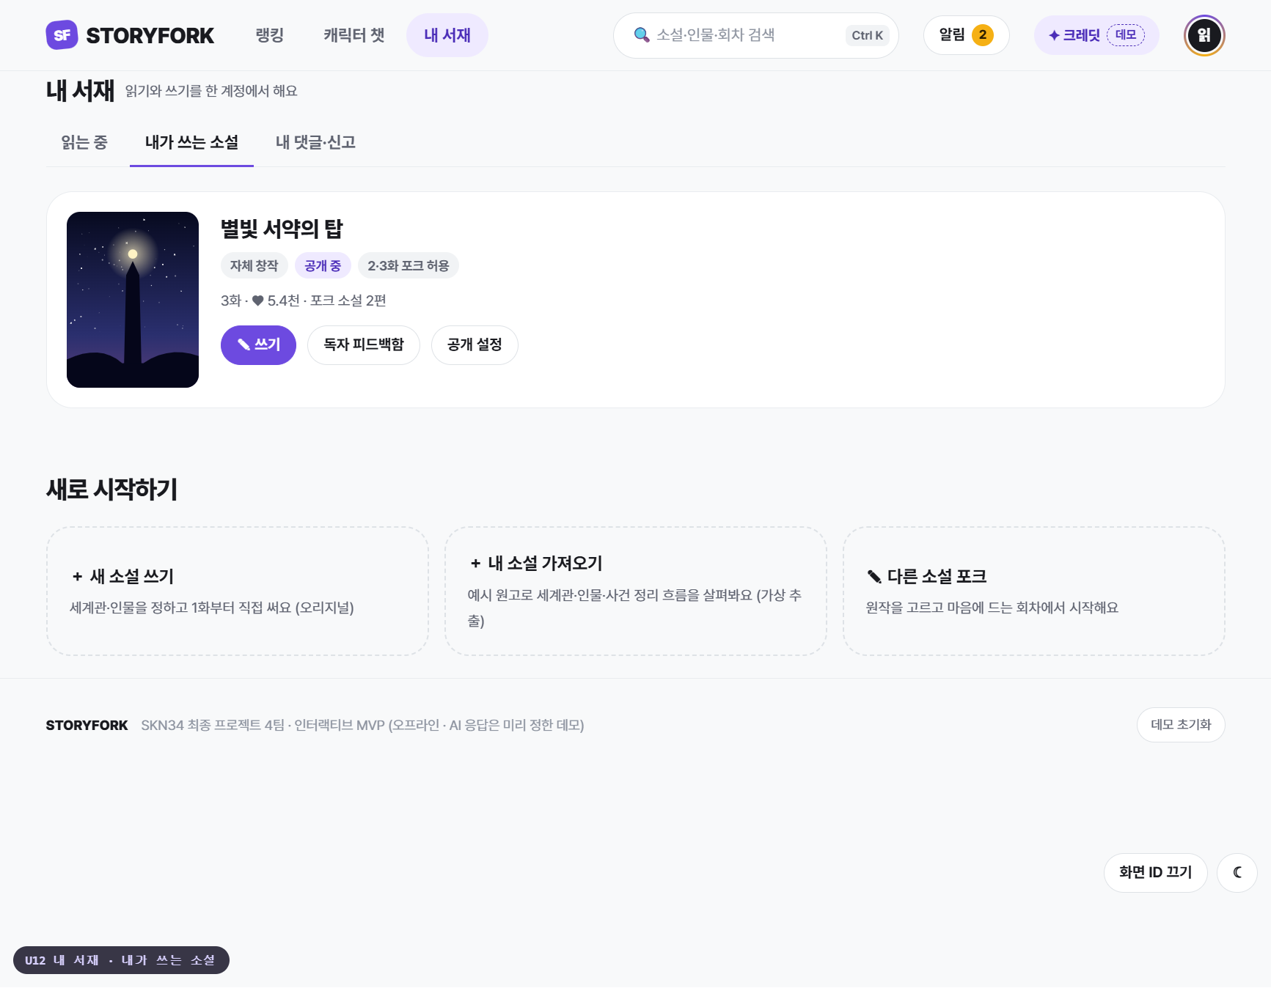
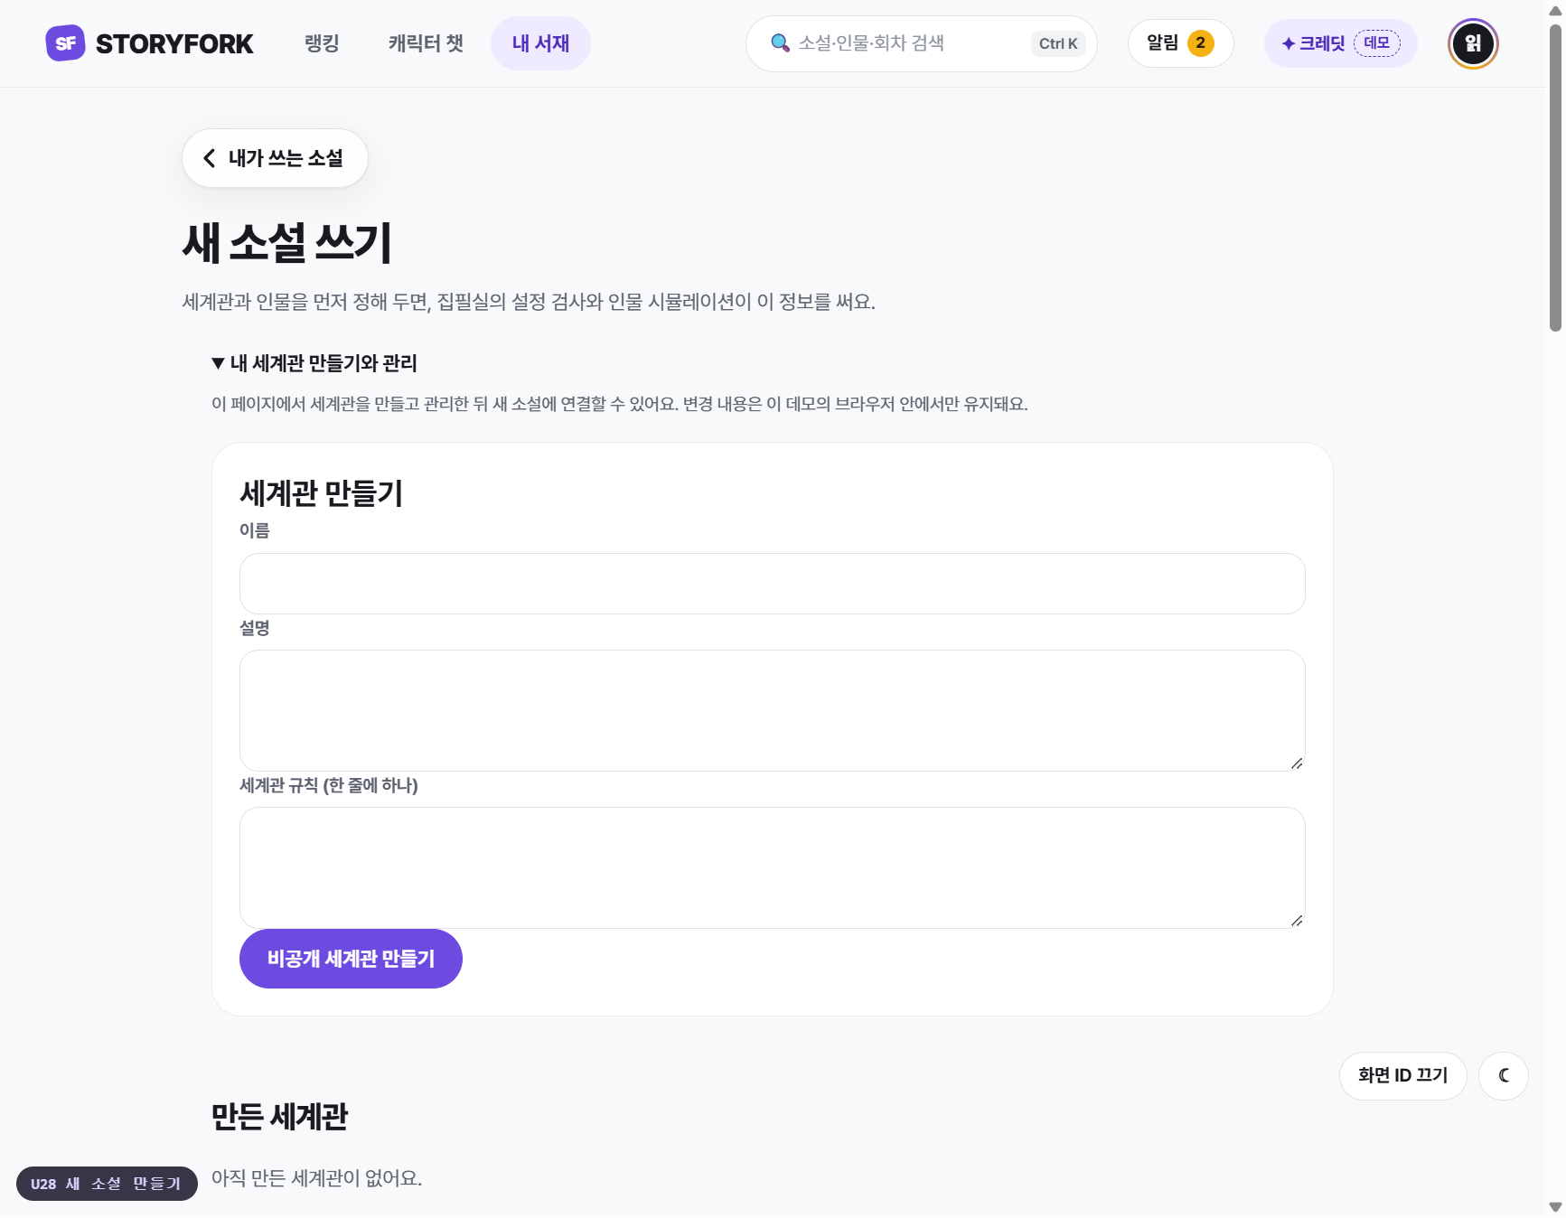
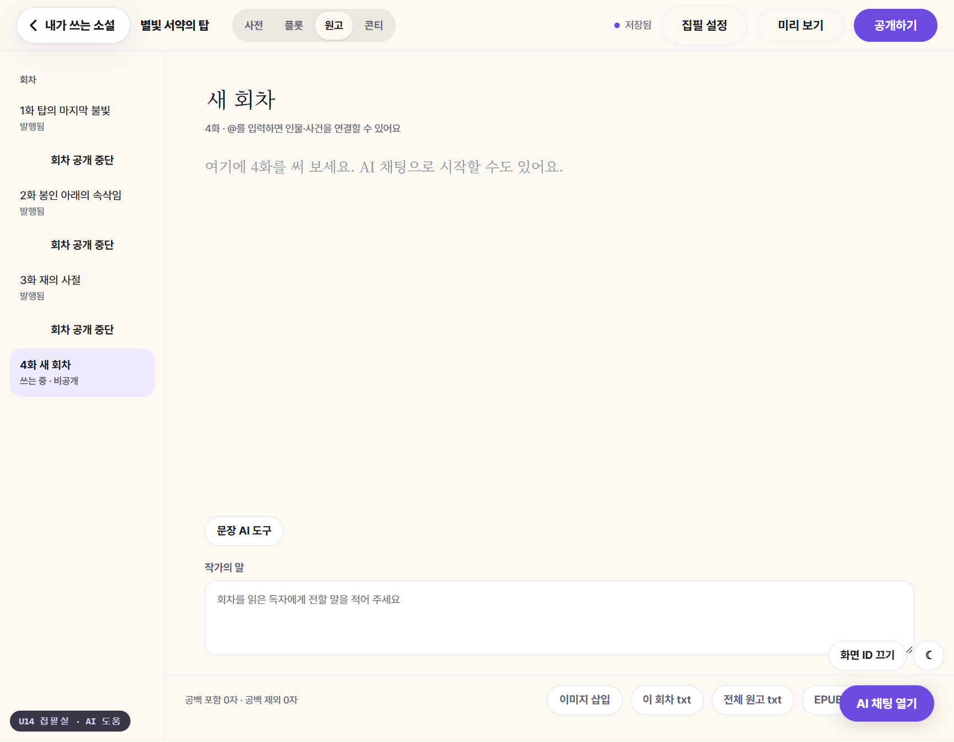
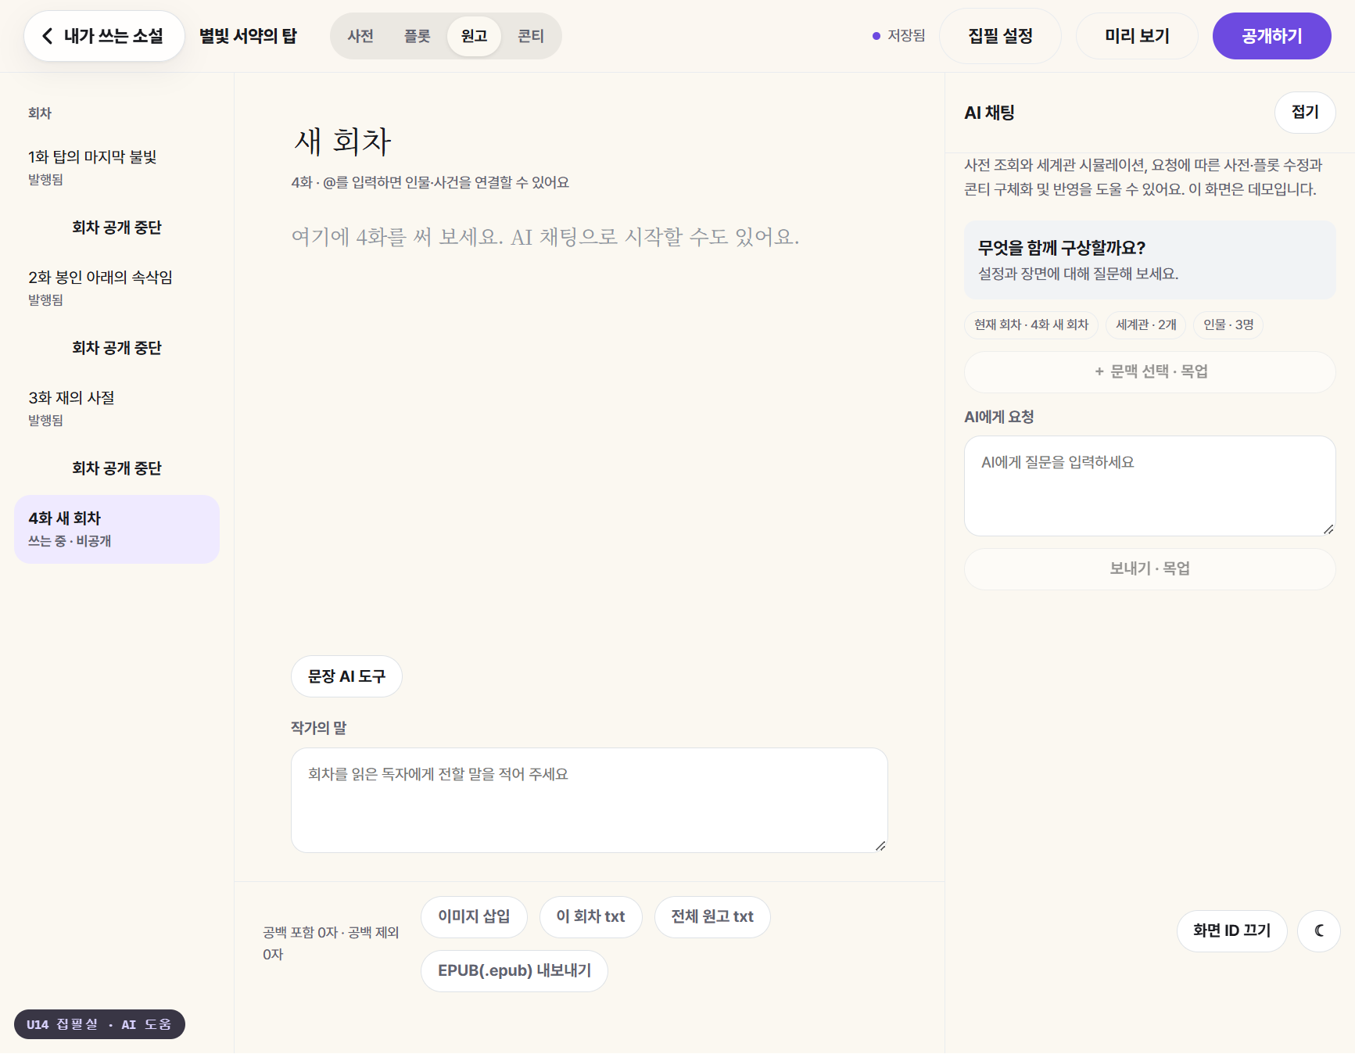
01 서비스 기획과 창작 경험
STORYFORK
작가 UX · 세계관에서 첫 원고까지
01 내 서재
02 세계관 생성
세계관에서 첫 원고까지
01
내 서재
내 서재에서 새 소설을 시작합니다.
02
세계관 생성
세계관의 이름과 설명, 규칙을 작품에 연결합니다.
03 회차 편집
04 선택적 AI
03
회차 편집
회차 원고를 쓰고, 보관할 시점에 버전을 저장합니다.
04
선택적 AI
필요할 때 AI 제안을 열고 원고에 반영할 내용을 직접 고릅니다.
07 / 26

Slide 8
01 서비스 기획과 창작 경험
STORYFORK
독자의 상상이 원고가 되려면
독자의 상상
선택이 달라지는 회차
만약 주인공이
다른 선택을 했더라면?
작가가 Fork를 허용한 회차를 고릅니다.
그때까지의 이야기
그 회차까지 공개된 인물 관계와 사건을 이어받습니다.
원작에서 떠났던 주인공이 이번에는 남는다.
그다음 장면을 내가 쓴다면?
내가 쓰는 다음 장면
주인공이 남기로 한 뒤의 이야기를 별도 작품에 씁니다.
08 / 26

Slide 9
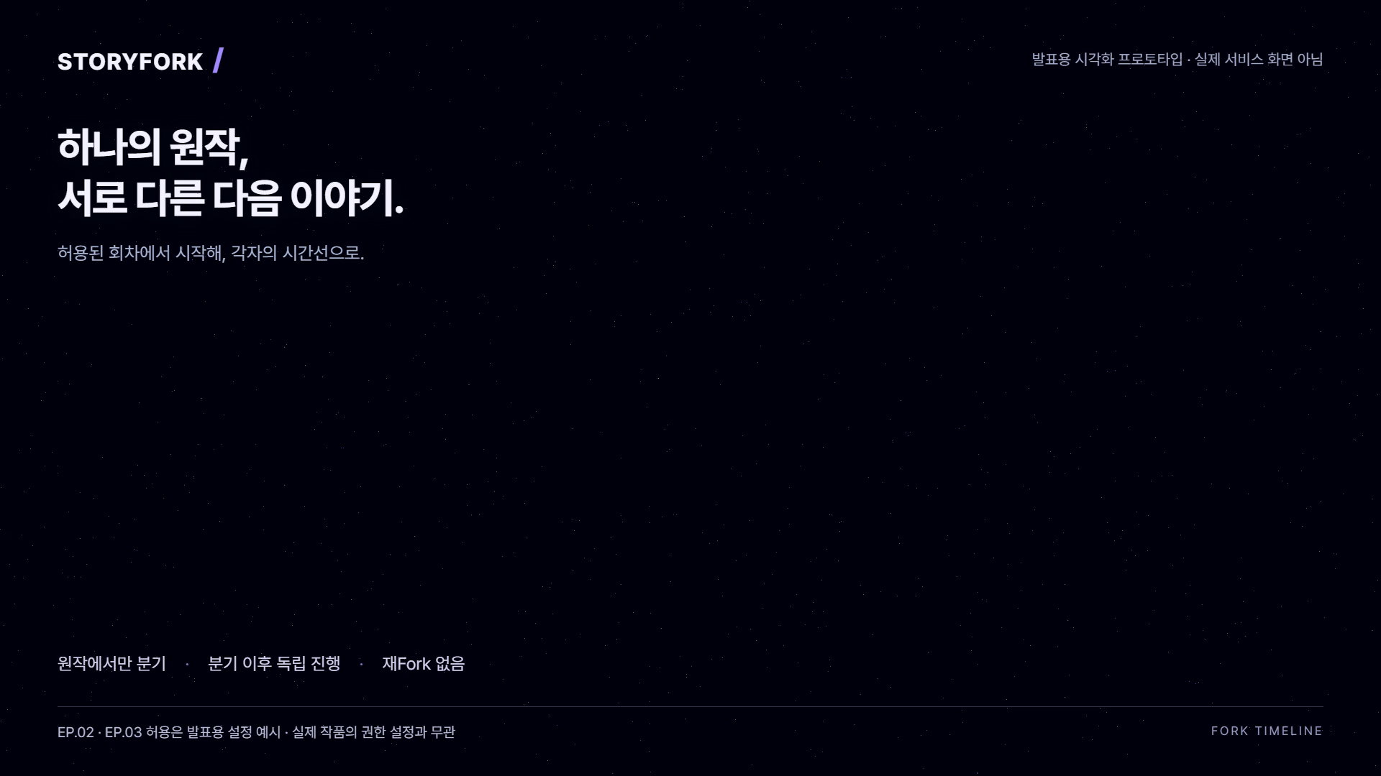
01 서비스 기획과 창작 경험
STORYFORK
Fork가 갈라지는 지점
발표용 3D 시각화
Fork는 허용된 원작 회차에서 시작하는 독립 작품입니다.
Fork A 원작 2화에서 출발
Fork B 원작 3화에서 출발
허용 회차는 발표용 예시
예시에서는 원작과 두 Fork가 각자 다음 회차를 이어갑니다.
09 / 26

Slide 10

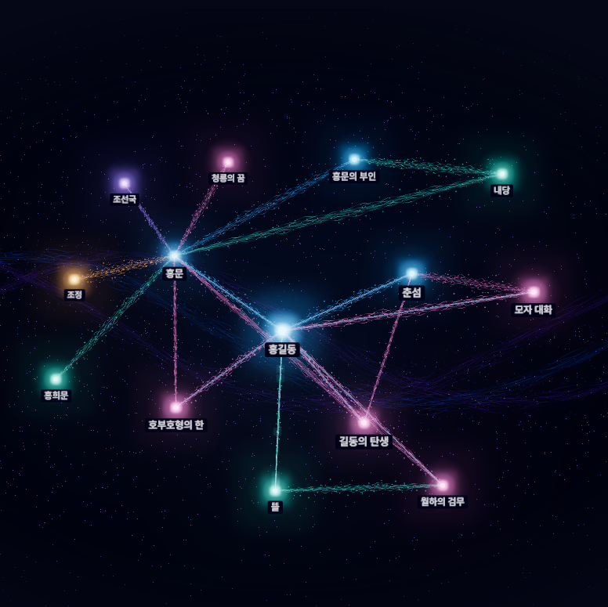
01 서비스 기획과 창작 경험
STORYFORK
Fork에 보존되는 원고와 권한
원작 기준점
Fork의 기준점
새 작품의 기준이 된 원작 회차와 원고 버전을 기록합니다.
출발 지점
원작의 허용 회차
작품 접근 권한
비공개 원고는 소유권을 확인한 뒤 접근을 허용합니다.
원고 기준
선택한 저장 버전
현재 체크포인트
현재 체크포인트는 원고와 허용된 확정 설정을 함께 기록합니다.
설정 범위
해당 시점의 허용된 확정 설정
후속 범위
인물 상태와 관계 그래프까지 같은 시점으로 보존하는 작업은 남아 있습니다.
10 / 26

Slide 11
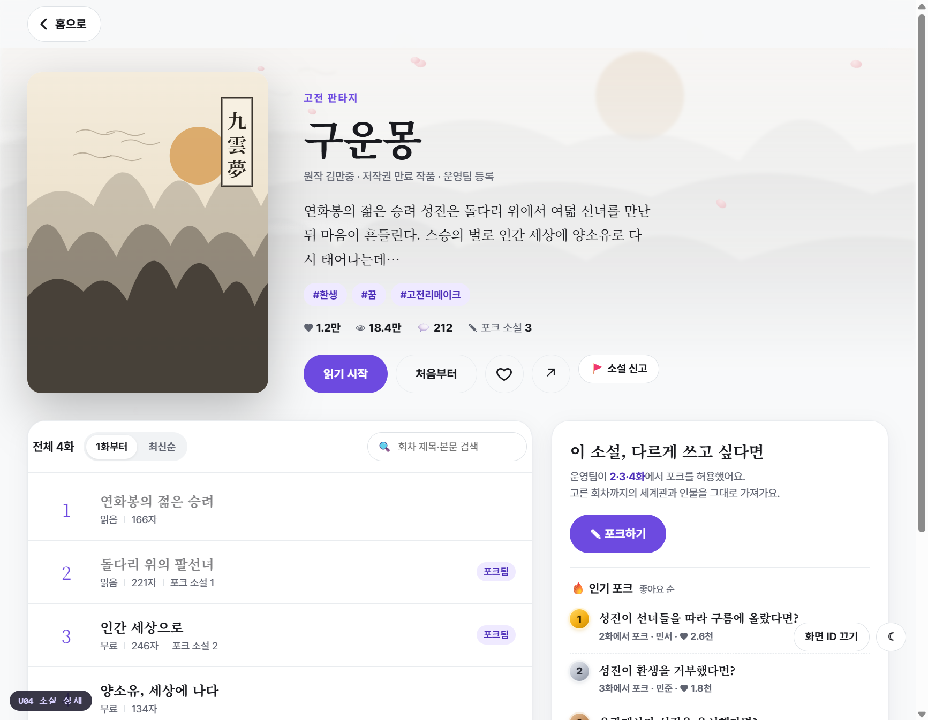
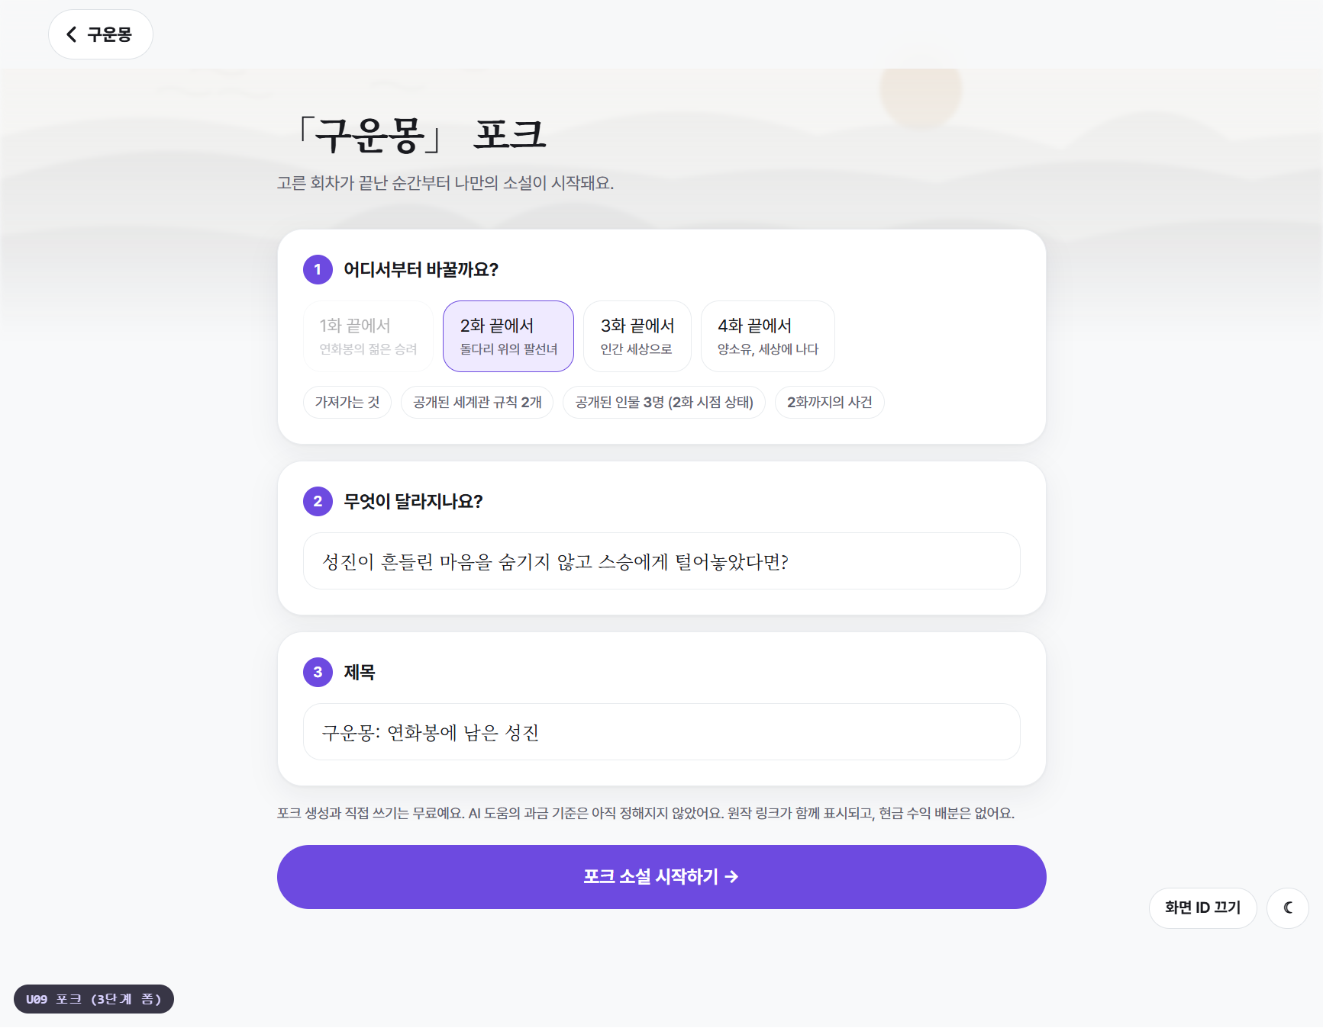
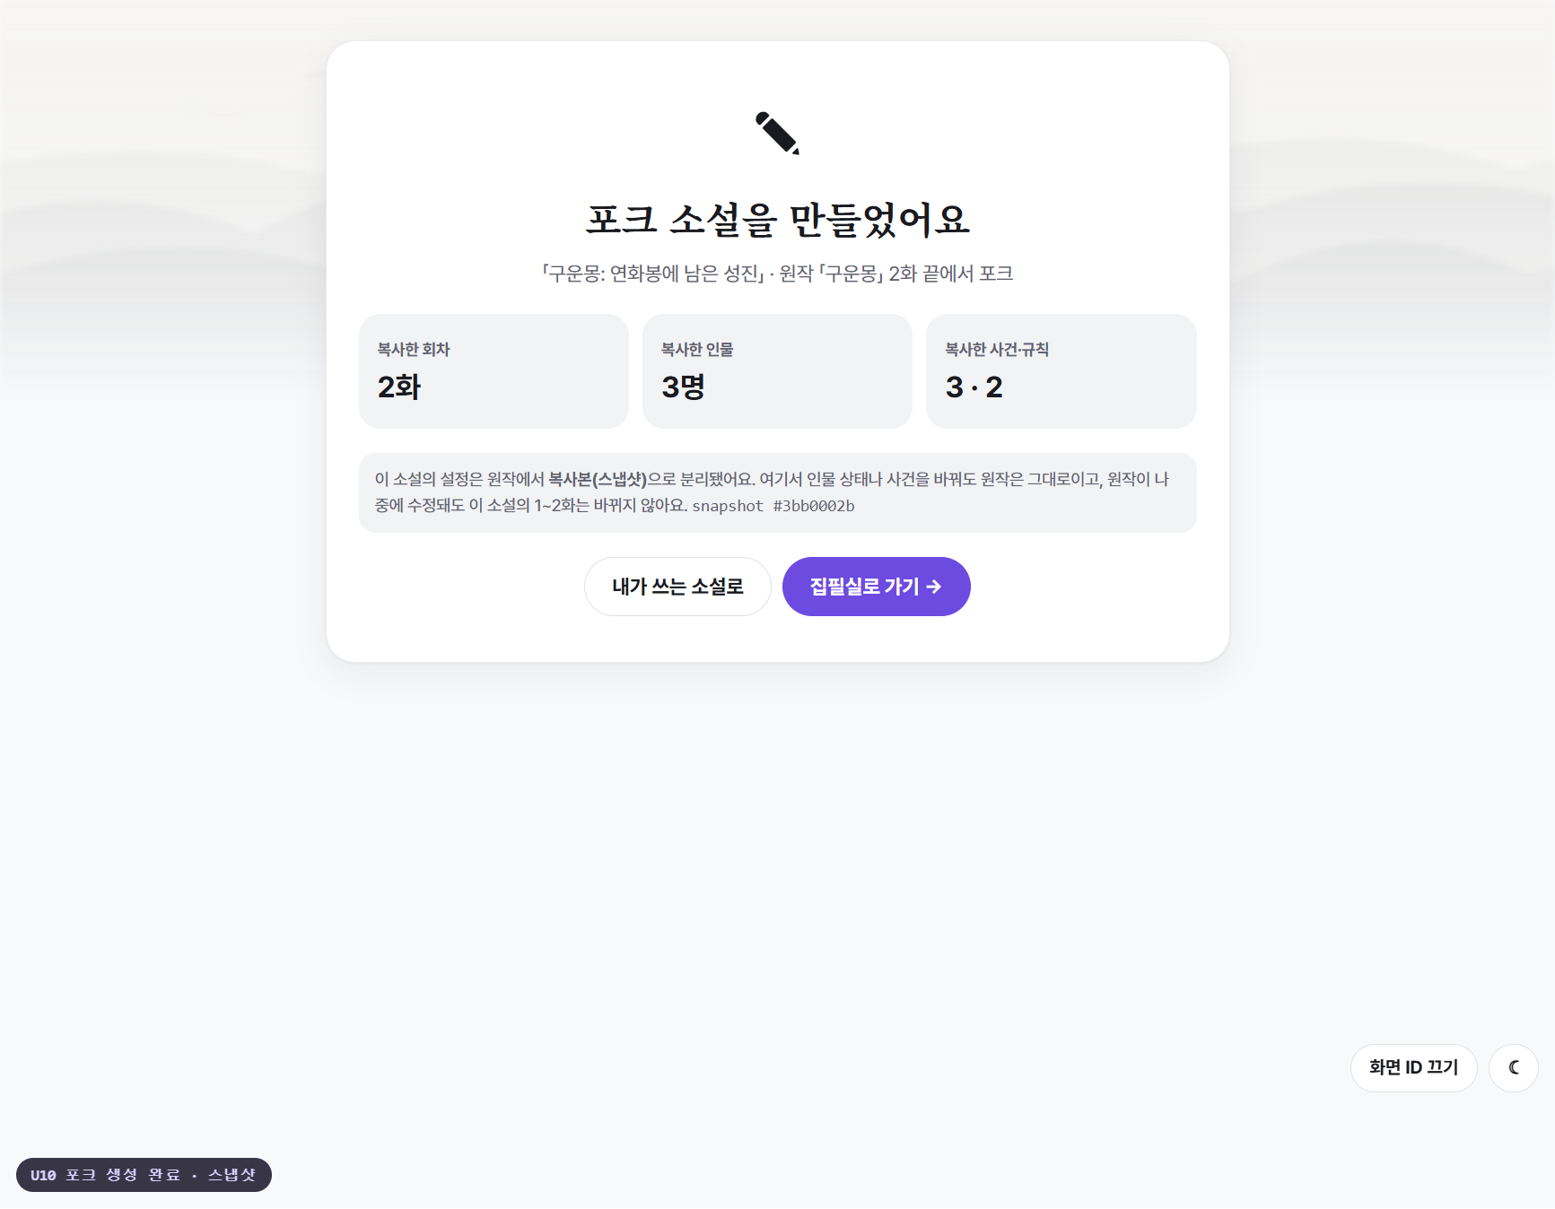
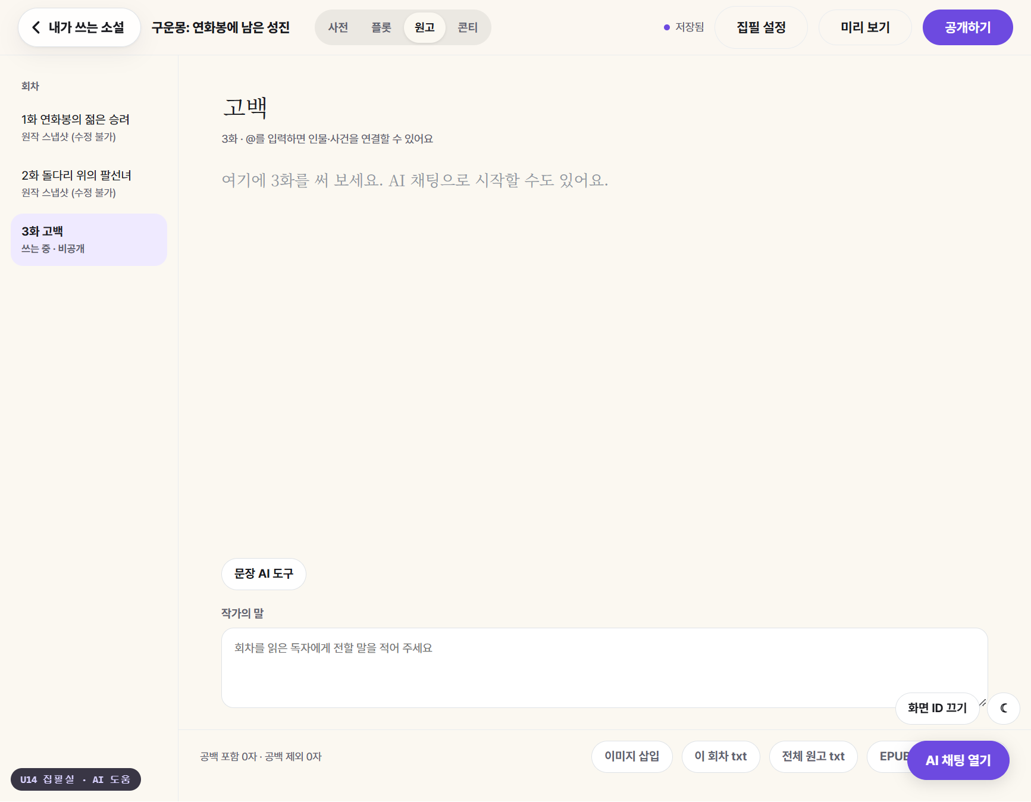
01 서비스 기획과 창작 경험
STORYFORK
독자 UX · 원작을 읽고 Fork로 집필하기
01 원작 상세
02 포크 조건 입력
원작을 읽고 내 작품으로
01
원작 상세
원작의 회차 목록에서 포크할 수 있는 지점을 확인합니다.
02
포크 조건 입력
분기할 회차를 고르고 새 작품의 제목과 분기 사건을 입력합니다.
03 설정 승계
04 독립 집필
03
설정 승계
기준 회차에서 이어받을 공개 설정을 확인합니다.
04
독립 집필
새 작품의 집필실에서 분기 이후의 원고를 씁니다.
11 / 26

Slide 12

01 서비스 기획과 창작 경험
STORYFORK
사용자별 기대 효과
독자
신입 작가
연재 작가
감상에서 창작으로
첫 회차 집필의 부담 완화
설정·피드백 검토 보조
허용된 회차에서 다른 전개를 자신의 작품으로 이어 쓸 수 있습니다.
세계관과 인물을 정리하고 선택적으로 AI 제안을 받아 첫 장면을 구체화합니다.
이전 회차의 설정을 대조하고 독자 질문과 오류 제보를 구분하는 것이 목표입니다.
12 / 26

Slide 13
02 시스템 설계와 개발 검증
STORYFORK
중간발표 시점의 개발 현황
로컬에서 확인
구현·검증 중
후속 개발
인증과 소유권 확인
AI 제안 API
관계 그래프 DB
작가용 콘텐츠 작업실
콘텐츠 서비스 분리
크레딧
초안·버전 저장과 발행
공개 응답·권한 점검
운영 업무
Fork의 기준점 보존
13 / 26

Slide 14




















02 시스템 설계와 개발 검증
STORYFORK
STORYFORK 서비스 전체 구조
사용자
독자
신입 작가
연재 작가
플랫폼 운영자
이용 요청
결과 제공
사용자 서비스 (웹 플랫폼)
작품 열람
Fork 창작
세계관 관리
원고 작성
피드백 등록
선택적 AI 작업 요청
분석·집필 후보 반환
AI 처리 영역 (목표)
다중 인물 시뮬레이션
단일 AI 작업
스토리 계획·검증
↔
인물 역할
설정 추출
집필 제안
피드백 응대
콘텐츠 서비스가 원고·승인본 저장
허용 범위 조회
데이터 관리 영역
세계관 설정
인물 정보
작품·회차
Fork 이력
원고·버전
피드백
14 / 26

Slide 15







02 시스템 설계와 개발 검증
STORYFORK
서비스별 기술 스택과 담당 기능
01 FRONTEND
02 APPLICATION
React · TypeScript
Kotlin · Spring Boot
작품 탐색, 회차 열람, 작가 집필 화면
Core는 인증·세션, Content는 원고·버전·Fork를 담당
Vite · Tailwind CSS · Redux Toolkit
Operations는 골격 단계 · JDK 21
03 AI SERVICE
04 DATABASE
Python · FastAPI
PostgreSQL · MinIO
작가가 요청할 때 집필 제안과 설정 후보 생성
PostgreSQL은 원고·버전, MinIO는 파일 저장
작가가 채택한 후보만 Content가 반영
콘텐츠 DB 전환과 관계 그래프 DB 연동은 후속
15 / 26

Slide 16
02 시스템 설계와 개발 검증
STORYFORK
원고·관계·파일의 저장 설계
원고와 버전
PostgreSQL
PostgreSQL에 회차, 저장 버전, Fork 기준점과 체크포인트를 기록합니다.
인물 관계
관계 그래프 DB
관계 그래프 DB는 후속 설계입니다. 제품과 동기화 방식은 검토 중입니다.
이미지 파일
MinIO
설정 이미지는 MinIO에 두는 구조로 설계했습니다.
확정 정보 반영
AI는 변경 후보를 제안하고, 작가가 승인한 내용을 콘텐츠 서비스가 반영합니다.
16 / 26

Slide 17
02 시스템 설계와 개발 검증
STORYFORK
세계관 지식 구조화와 검증 흐름
AI가 제안한 후보, 작가의 미래 계획, 승인된 설정을 구분합니다.
01 작가
02 프로그램
03 AI
작가 설정 입력
원문 보존·ID 등록
관계 후보 추출
세계관·인물·장소와
앞으로의 계획을 입력
입력 문장을 보존하고
항목별 식별자 부여
관계와 의미 후보에
근거 구절을 함께 제안
04 프로그램
05 작가
06 콘텐츠 영역
원문 근거 대조
검토·승인
확정 데이터 반영
주체·대상·근거 위치를
대조해 오류 후보 표시
관계의 방향과 근거를
확인해 채택 여부 결정
승인된 정보만 반영하고
회차별로 저장·조회
검증 범위
홍길동전 입력 사례로 관계 방향과 근거를 검토했습니다. 전체 서비스의 그래프 저장·동기화는 후속 과제입니다.
17 / 26

Slide 18
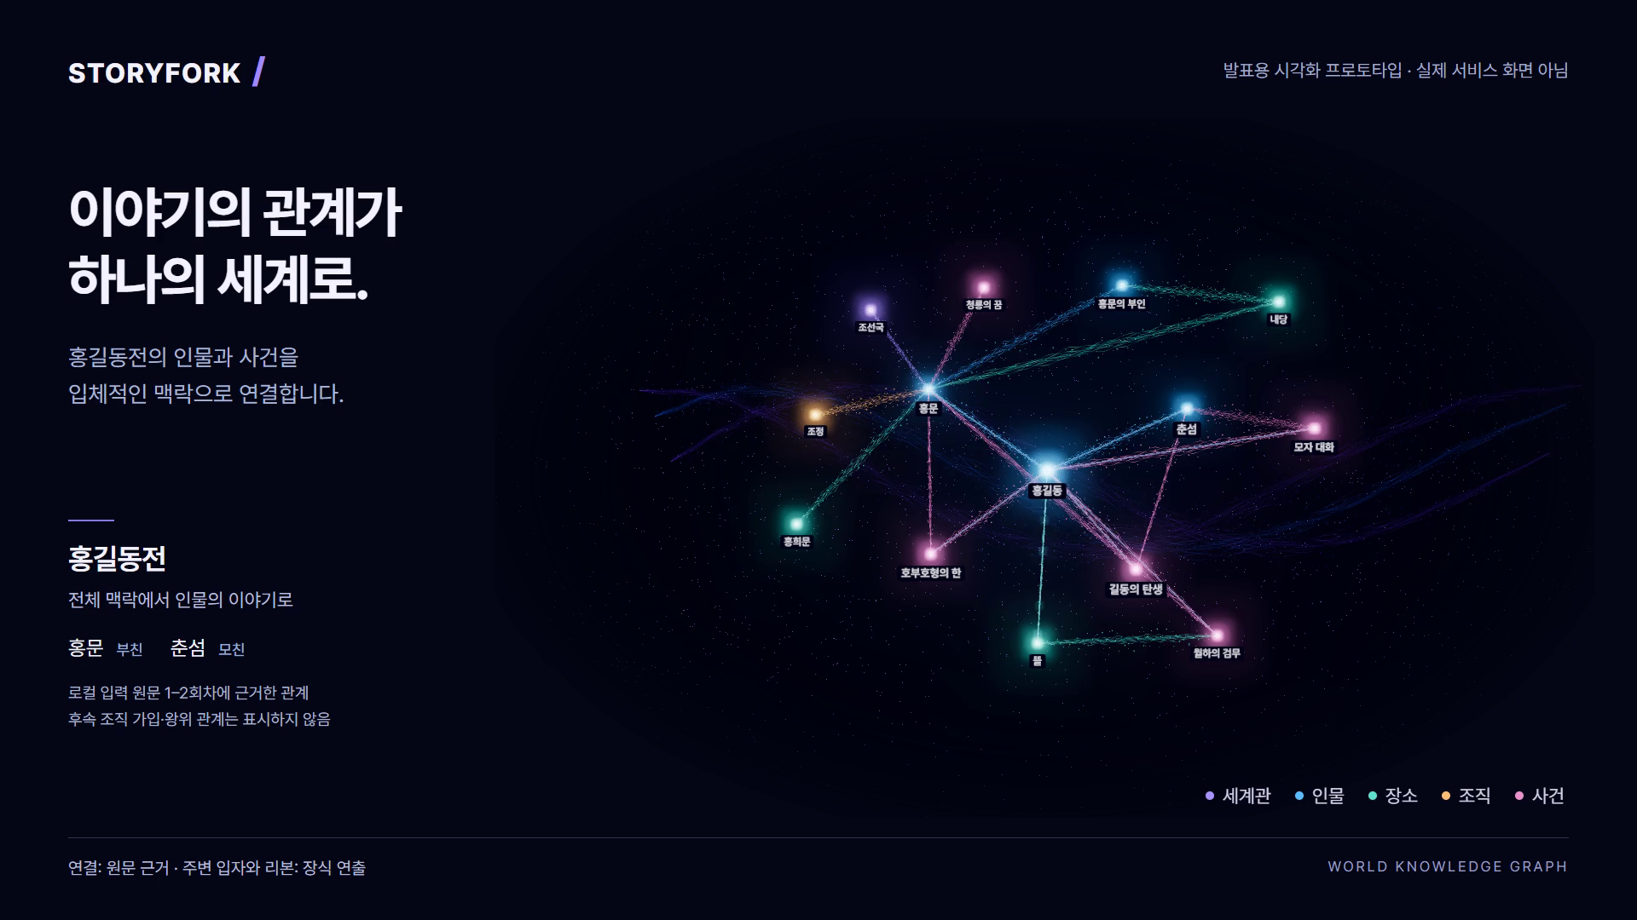
02 시스템 설계와 개발 검증
STORYFORK
홍길동전 사례 · 길동과 홍문의 관계
발표용 3D 시각화
홍길동의 아버지는 홍문이다.
주체 홍길동
관계 아들
대상 홍문
확인 항목 원문 근거 · 승인 상태
검증용 원문에서 인물·장소를 정리한 뒤, “일홈을 길동이라”의 앞뒤 문장에서 부모 관계를 확인했습니다.
18 / 26

Slide 19
02 시스템 설계와 개발 검증
STORYFORK
관계 추출에서 확인한 한계
검토 기준
홍길동전 실험에서 발견한 점
입력 원문과 근거 구절 보존
장소 관계 후보에서 연결 대상이 잘못됐을 가능성이 발견됐습니다.
관계 주체와 대상 일치
승인된 관계만 확정 정보에 반영
이 사례는 후보 검토의 필요성을 보여줍니다. 전체 정확도 수치는 아직 제시하기 어렵습니다.
저장 후 같은 관계를 조회할 수 있는지 확인
19 / 26

Slide 20
02 시스템 설계와 개발 검증
STORYFORK
AI 제안이 원고에 반영되는 조건
01
02
03
04
허용 문맥 준비
›
AI 후보 생성
›
작가 검토·채택
›
정본 반영
회차와 공개 범위에 맞는
확정 설정·원문을 선별
허용된 문맥을 바탕으로
문장·설정 변경 후보 제안
작가가 후보를 읽고
반영할 내용을 선택
콘텐츠 영역이 채택된
내용만 원고·설정에 반영
별도 평가 과제
실제 모델의 응답 품질·근거 정확도·응답 시간·호출 비용을 측정합니다.
20 / 26

Slide 21
02 시스템 설계와 개발 검증
STORYFORK
이전 원고를 복원하면 기존 저장본은 어떻게 될까?
로컬 집필실에서 한 회차를 자동저장하고, 수동 저장한 뒤 복원했습니다.
01 자동저장
02 수동 저장
03 이전 버전 복원
작성 중인 초안
첫 저장본 생성
기존 저장본 보존
입력을 멈추면 초안이 갱신됩니다.
저장 버튼을 누르면 이 시점의
원고가 첫 번째 버전으로 남습니다.
v1을 복원하면 v1이 남고,
복원한 원고가 v2로 추가됩니다.
저장 버전 없음
v1
v1 + v2
추가 검증
전체 서비스 기동 · 동시 사용자 부하 · 배포 환경의 인증과 저장
21 / 26

Slide 22
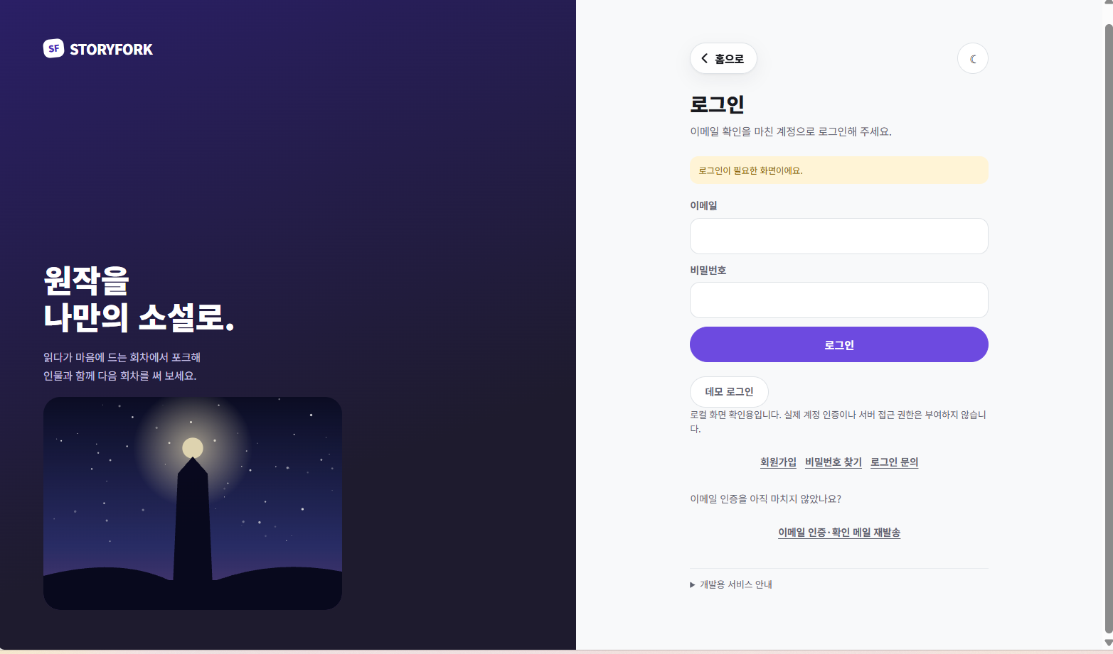
02 시스템 설계와 개발 검증
STORYFORK
시연 ① 작가 집필 · 저장에서 발행까지
로그인 후 시연 순서
01
로그인
02
작품 선택
03
회차 집필
04
초안 자동저장 확인
05
수동 버전 저장
06
저장 버전 발행
22 / 26

Slide 23
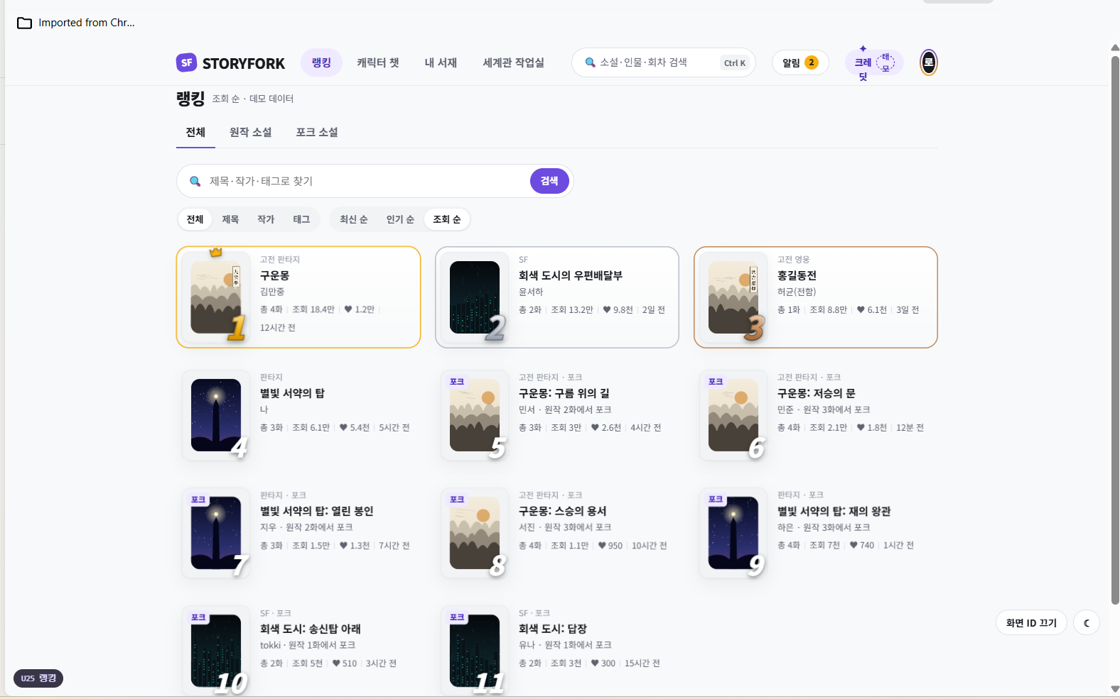
02 시스템 설계와 개발 검증
STORYFORK
시연 ② 세계관 확인과 허용 회차 Fork
작품 선택 후 시연 순서
01
세계관 입력
02
확정 설정 확인
03
허용 회차에서 Fork
04
새 작품의 원고 집필
23 / 26

Slide 24
03 향후 계획
STORYFORK
최종발표까지 해결할 세 가지 과제
01
콘텐츠 통합
분리한 콘텐츠 서비스를 실제 DB·인증·배포 환경에 연결해 검증합니다.
02
회차별 설정 보존
Fork 기준점에서 원고와 설정을 함께 조회할 수 있는지 점검합니다.
03
AI 제안 평가
허용된 문맥을 사용했는지, 기존 설정과 충돌하는지, 시간과 비용은 어느 정도인지 평가합니다.
24 / 26

Slide 25
03 향후 계획
STORYFORK
최종발표까지의 일정
11월 초
11/09~11/27
11/23~12/04
12/08
›
›
›
기획·설계와 데이터 준비
집필 MVP 정리
AI·서비스 개발
관계 API 통합
인증·권한·배포 환경
통합 테스트
최종 발표
25 / 26

Slide 26
STORYFORK
결론 및 Q&A
감사합니다.
STORYFORK는 작가의 이야기가 시작되고,
독자의 새로운 이야기가 이어지는 창작 플랫폼입니다.
원작과 Fork 모두 세계관 관리와 선택적 AI 집필 보조를 이용합니다.
원고 저장·복원과 일부 Fork 흐름은 로컬에서 확인했고, 서비스 통합과 AI 평가는 다음 단계입니다.
Q&A

